Slide 1
Предсказания ВР с явной TS моделью

Slide 2
TS модель

Slide 3

TS-Модели временных рядов
Модель для которых явно можно выделить тренд, но также и другие составляющие
$$y_{TS}(t) = trend(t)+\sum_{i=0}^{M}{seasonal(t)} +residual(t)$$
Или мультипликативная модель
$y\left(t\right)= trend\left(t\right)⋅\left(\sum_{i=0}^{M}{seasonal\left(t\right)}\right)⋅residual(t$).
Могут быть и более сложные модели
https://openforecast.org/adam/tsComponents.html

Slide 4
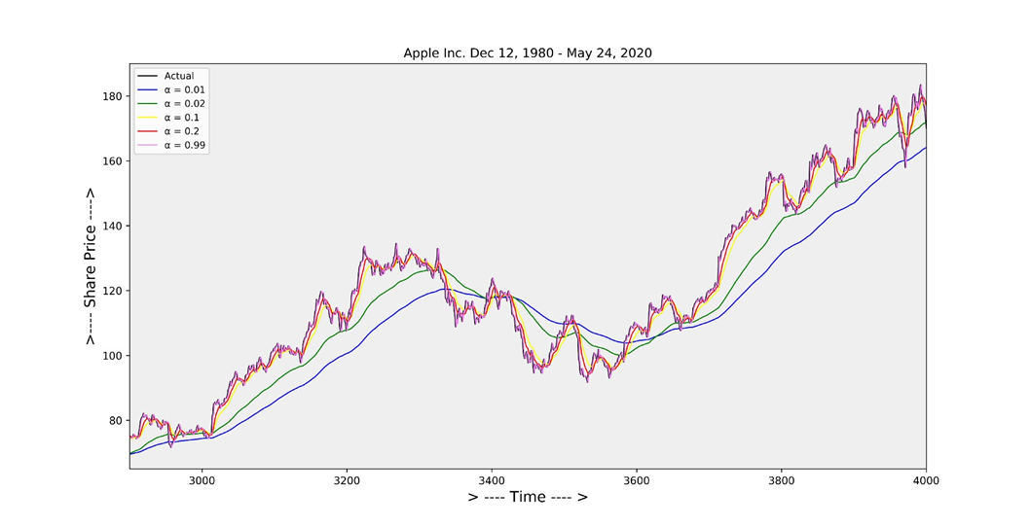

Модель экспоненциального сглаживания SES (Single Exponential Smoothing)
Если временной ряд преимущественно представляет собой тренд, то его можно представить как
$${\hat{y}}_{n+1}=αy_{n}+\left(1−α\right){\hat{y}}_{n−1},$$
где $α$ – это параметр сглаживания; $\hat{y}$ – предсказанное значение, ${\hat{y}}_{0}=y_{0}$
${\hat{y}}_{n+1}$ $−$ частично истинное значение $y_{n}$, частично результат предсказания${\hat{y}}_{n−1}$
(${\hat{y}}_{n}$ зависит от${ y}_{n−1}$ и ${\hat{y}}_{n−2 }=f(y_{n−3},{\hat{y}}_{n−4 })$ и т.д.)
Дополнительно можно предсказать разброс (СКО) модели SES
https://otexts.com/fpp2/ses.html
https://education.yandex.ru/handbook/ml/article/analitika-vremennyh-ryadov

Slide 5

Модель экспоненциального сглаживания. Замечания
Влияние предыдущих значений на предсказание экспоненциально убывает с коэффициентом $α$
$α→1$ - значение определяется последними шагами (самыми свежими значениями ВР),
$α→0$- значение определяется всеми предыдущим значениями ВР (сильное сглаживание)
Таким образом влияние «давних» шумов и выбросов сглаживается
Эмпирическое правило для оптимального $α^{∗}$:
$α^{∗}∈\left(0,0.3\right) −$ВР стационарен (чем больше учтем данных, тем точнее);
$α^{∗}∈\left(0.3,1\right)−$ВР нестационарный, применение SES может привести к потере информации или смещению.
Напр. мы не хотим чтобы праздники влияли на продажи товаров в магазине $α→1$
Модель работает с данными с очень медленными изменениями относительно периода
https://education.yandex.ru/handbook/ml/article/analitika-vremennyh-ryadov
https://otexts.com/fpp2/ses.html

Slide 6
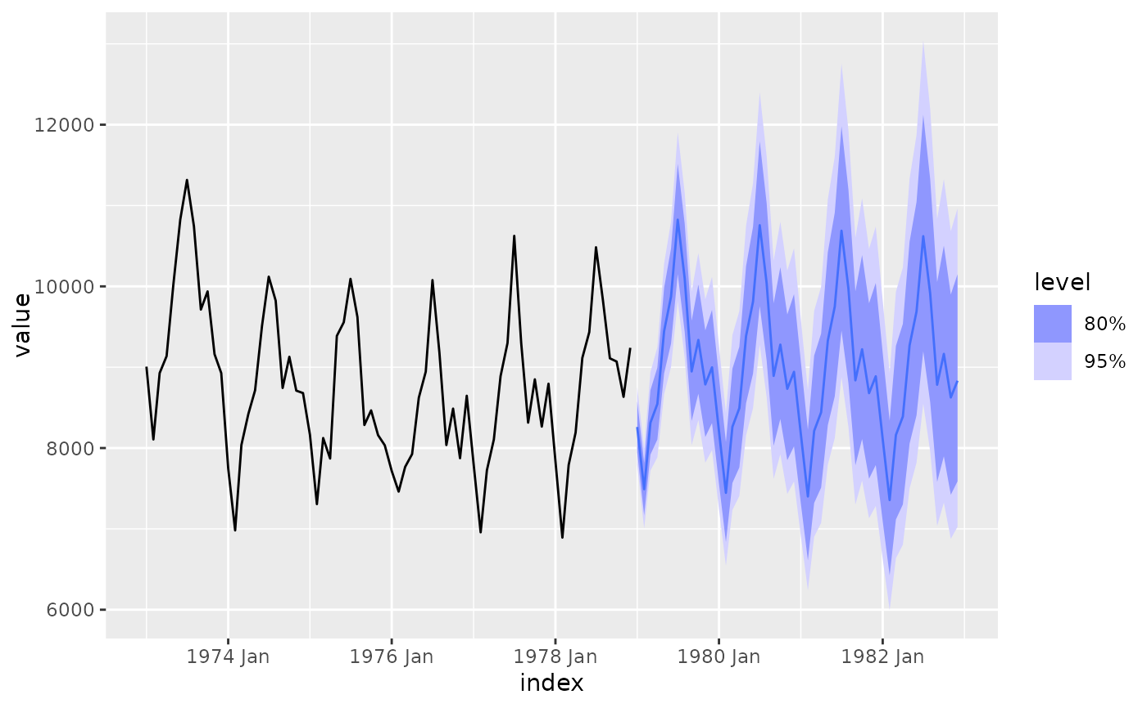
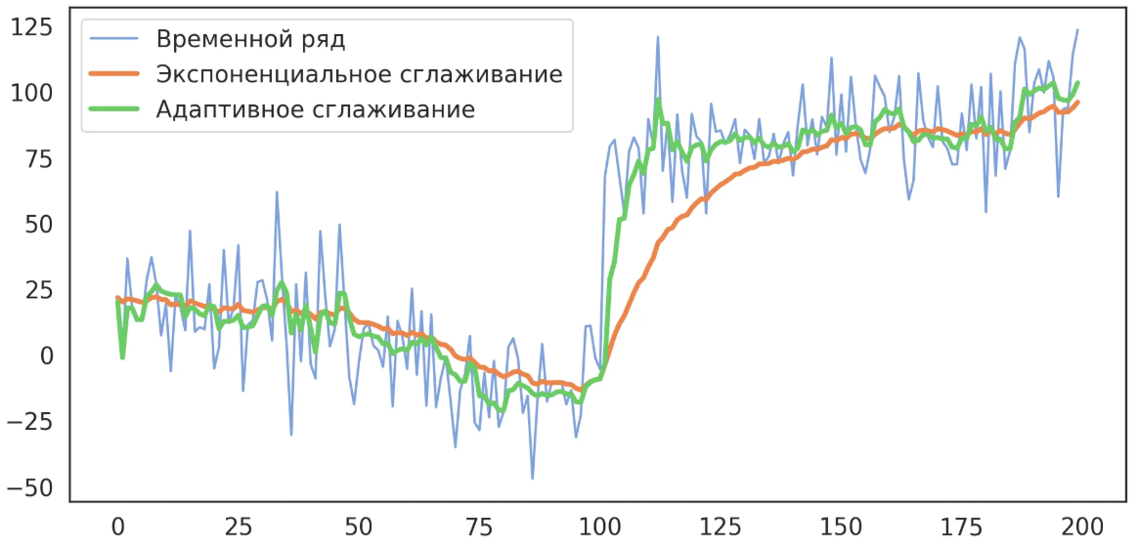
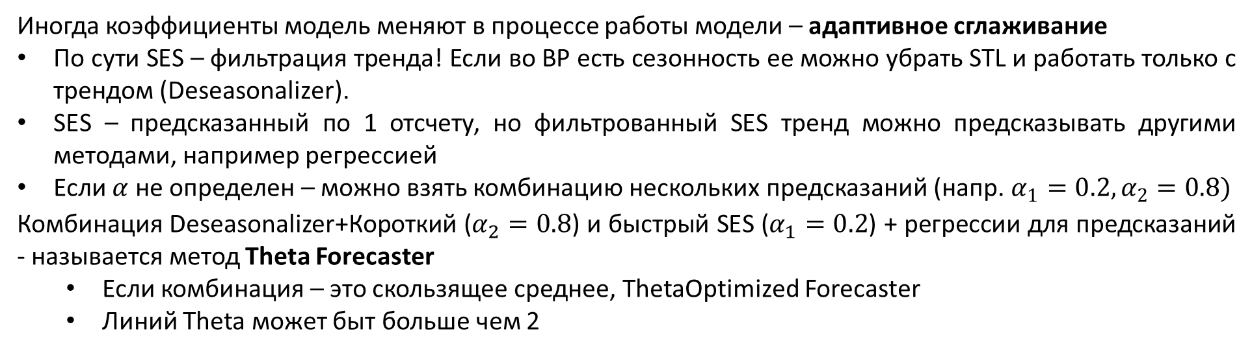
Модель экспоненциального сглаживания. Замечания
Иногда коэффициенты модель меняют в процессе работы модели – адаптивное сглаживание
По сути SES – фильтрация тренда! Если во ВР есть сезонность ее можно убрать STL и работать только с трендом (Deseasonalizer).
SES – предсказанный по 1 отсчету, но фильтрованный SES тренд можно предсказывать другими методами, например регрессией
Если $α$ не определен – можно взять комбинацию нескольких предсказаний (напр. $α_{1}=0.2, α_{2}=0.8)$
Комбинация Deseasonalizer+Короткий ($α_{2}=0.8$) и быстрый SES ($α_{1}=0.2$) + регрессии для предсказаний - называется метод Theta Forecaster
Если комбинация – это скользящее среднее, ThetaOptimized Forecaster
Линий Theta может быт больше чем 2
Theta Forecaster
https://nixtlaverse.nixtla.io/statsforecast/docs/models/optimizedtheta.html
https://education.yandex.ru/handbook/ml/article/analitika-vremennyh-ryadov
https://www.statsmodels.org/dev/examples/notebooks/generated/theta-model.html
https://www.sciencedirect.com/science/article/pii/S0169207000000662

Slide 7
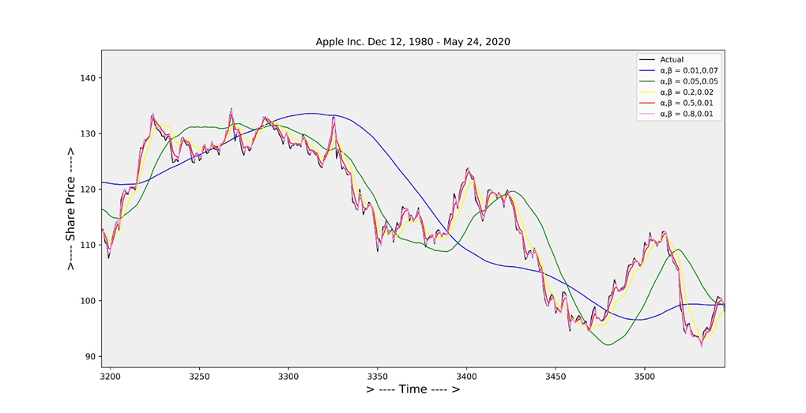

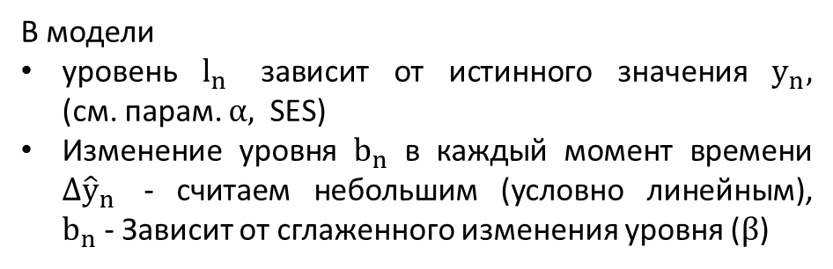
Модель Холта - двойное экспоненциальное сглаживание
Пусть необходим прогноз на h (горизонт предсказания) шагов для несезонных данных. В прогнозе зададим текущий уровень (среднее значение прогноза) и тренд (изменение текущего уровня, чтобы был горизонт предсказания) как линейную систему (уровень меняется не сильно)
$$\left\{\begin{aligned}{\hat{y}}_{n+h}=l_{n}+h⋅b_{n}; \\ l_{n}=αy_{n}+\left(1−α\right)\left(l_{n−1}+b_{n−1}\right) (level) \\ b_{n}=β\left(l_{n}−l_{n−1}\right)+\left(1−β\right)b_{n−1} (trend)\end{aligned}\right.$$
где $h$ - горизонт предсказания; $β$ – параметр сглаживания тренда; $α$ – параметр сглаживания уровня
В модели
уровень $l_{n}$ зависит от истинного значения $y_{n},$ (см. парам. $α,$ SES)
Изменение уровня $b_{n}$ в каждый момент времени ${∆\hat{y}}_{n}$ - считаем небольшим (условно линейным), $b_{n}$ - Зависит от сглаженного изменения уровня ($β$)
https://education.yandex.ru/handbook/ml/article/analitika-vremennyh-ryadov
https://otexts.com/fpp2/holt.html

Slide 8

Модель Холта - двойное экспоненциальное сглаживание
Могут быть также
мультипликативная модель Холат и модель Холта ${\hat{y}}_{n+h}=l_{n}⋅b_{n}^{h}$
с затухающим трендом
${\hat{y}}_{n+h}=l_{n}+b_{n}^{η} \frac{b_{n}^{η}}{1−η}$, $b_{n}^{η}={ηb}_{n}^{}$, $η$ – параметр затухания ($η∈(0.8,0.98)$
Модели используют на коротком горизонте, напр. продажи в несколько месяцев, требует предсказать следующий месяц
https://www.stat.berkeley.edu/~ryantibs/timeseries-f23/
https://otexts.com/fpp2/holt.html

Slide 9
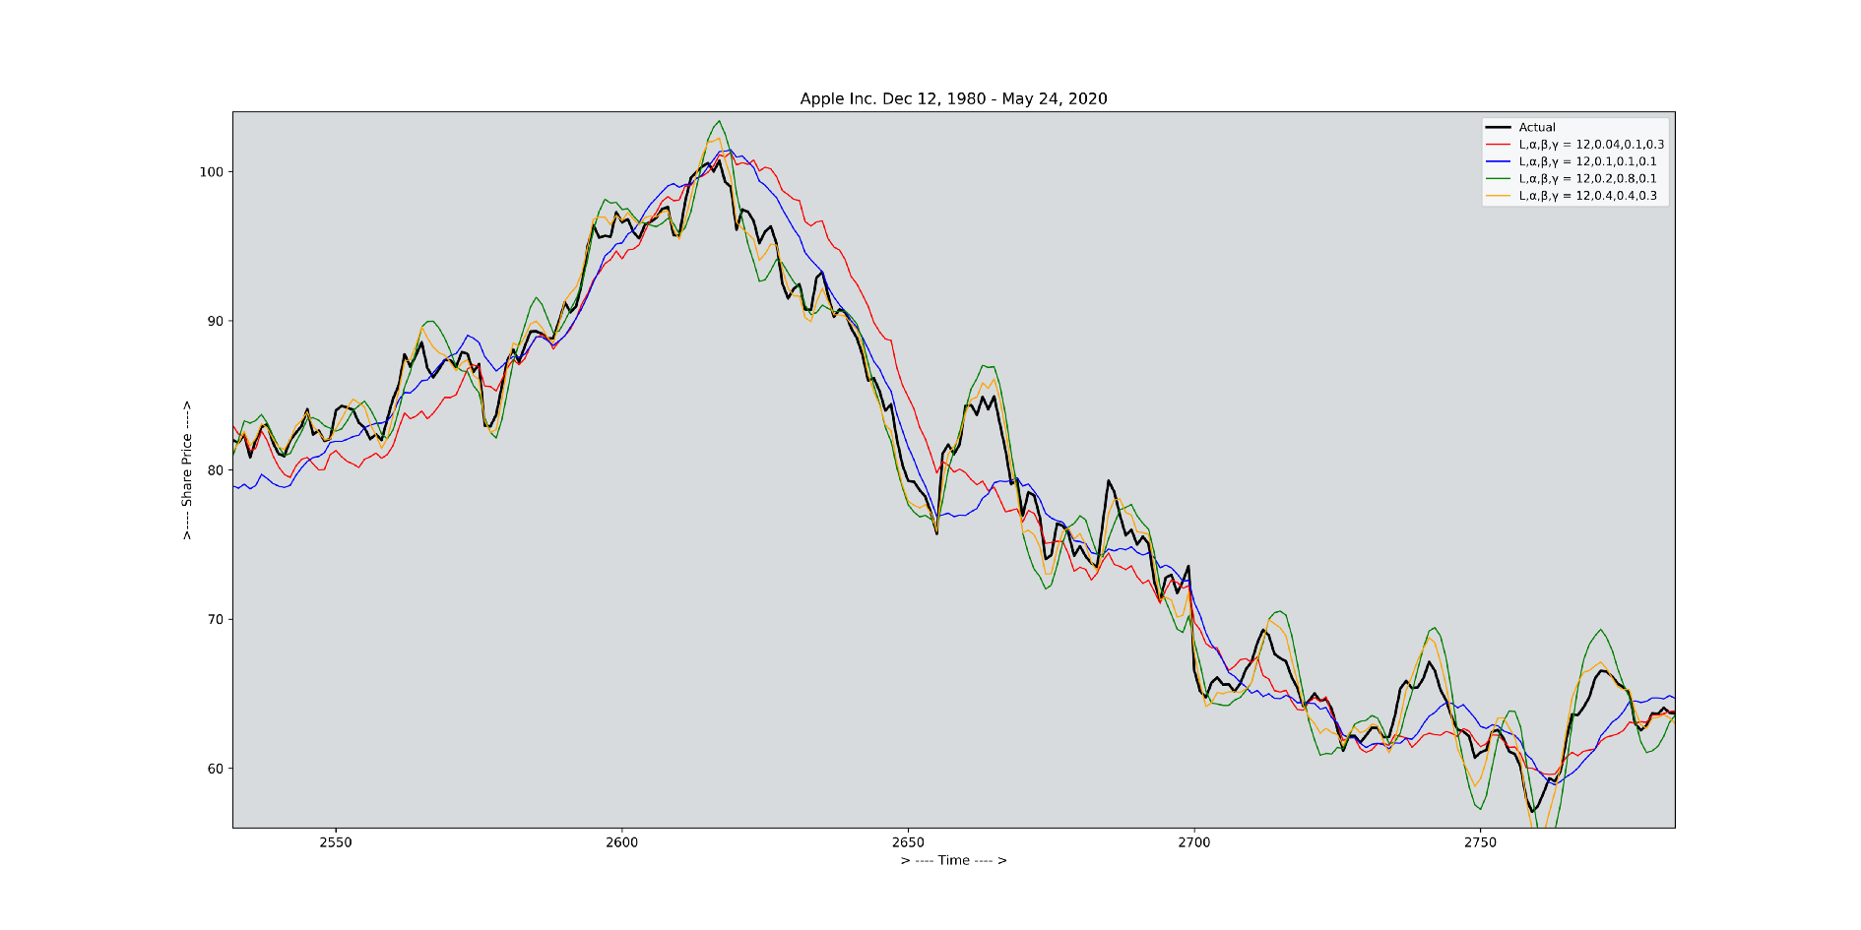

Модель Holt-Winters - тройное экспоненциальное сглаживание
Пусть существуют быстрые изменения с известным периодом $m$ (сезонность). Тогда для точек одной фазы (удаленных на $m$) введем компоненты сглаживания.
$$\left\{\begin{aligned}{\hat{y}}_{n+h}=l_{n}+h⋅b_{n}+s_{n−m+∆}; \\ l_{n}=αy_{n}+\left(1−α\right)\left(l_{n−1}+b_{n−1}\right) (level) \\ b_{n}=β\left(l_{n}−l_{n−1}\right)+\left(1−β\right)b_{n−1} (trend) \\ s_{n}=γ\left(y_{n}−l_{n}\right)+\left(1−γ\right)s_{n−m}\end{aligned}\right.$$
где $γ$ – коэффициент сезонного сглаживания, $m$ – период сезонность,$∆=d mod m$ – смещение относительного последнего полного сезона в данных
В модели Сезонная компонента – это текущее значение без уровня и предыдущая сезонная компонента
Сезон – сравнительно быстрые изменения с одинаковым периодом!
Могут быть также мультипликативная и затухающая модели тренда и сезонности.
напр. спрос на электроэенерги.
https://education.yandex.ru/handbook/ml/article/analitika-vremennyh-ryadov
https://otexts.com/fpp2/holt-winters.html

Slide 10
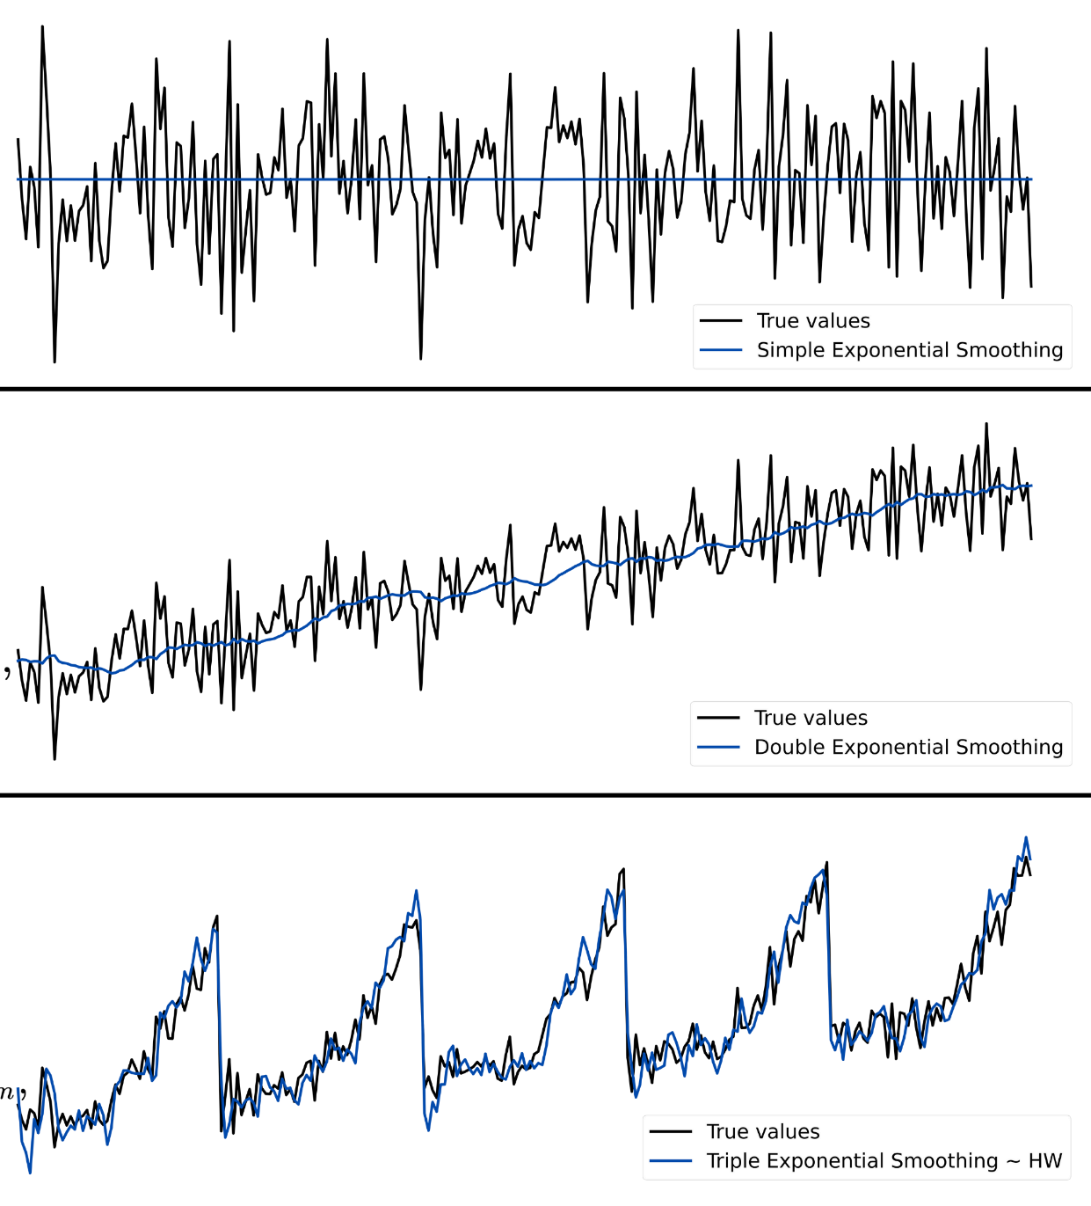
Модель Holt-Winters - тройное экспоненциальное сглаживание
SES - Для небольшого периода и одношагового прогноза.
Желательно, чтобы данные были стационарны или очень медленно меняющиеся
Напр. 2 месяца, горизонт 1-2 дня.
Holt (DES) – если преимущественно в данных тренд (медленные монотонные изменения).
Возможен многошаговый прогноз если поведение ВР монотонно.
Напр. 1 год, горизонт 1-4 недели
HW (TES) – если данные имеют одну сезонность регулярного вида.
Возможен сложный (не гаронический) паттерн но с одним известным периодом (регулярная сезонность)
напр. 10 лет, горизонт 1-2 месяца
https://towardsdatascience.com/forecast-multiple-time-series-like-a-master-1579a2b6f18d/

Slide 11
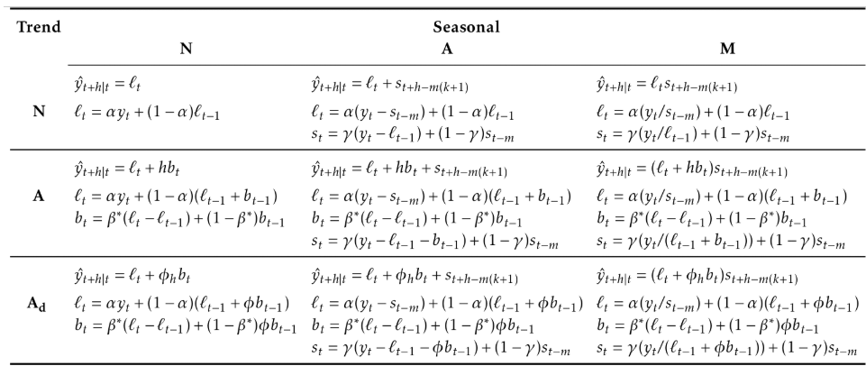

Модели Error-Trend-Seasonality (экспоненциальное сглаживание)
Рассмотрим SES в виде части модели Holt-Winters
$${\hat{y}}_{n+1}=l_{n}$$
$l_{n}=αy_{n}+\left(1−α\right)l_{n−1}$
тогда $l_{n}=l_{n−1}+α\left(y_{n}−l_{n−1}\right)=l_{n−1}+α\left(y_{n}−{\hat{y}}_{n}\right)=l_{n−1}+αe_{n},$
$где e_{n}$ - остаток в модели (инновация) в модели.
Тогда можно ввести модель Error-Trend-Seasonality ETS(T, S, E):Тренд (T) , сезонность (S) , ошибка модели (E).
Модели могут быть в разных соотношениях
A – аддитивная модель,
Ad – затухающая аддитивная модель,
M – мультипликативная модель,
N – компонента не сглаживается
Напр. ETS (A, A, A) – модель Холта-Винтерса.
https://openforecast.org/adam/ETSTaxonomy.html
Аналогично мультипликативный тренд
https://otexts.com/fpp2/ets.html

Slide 12
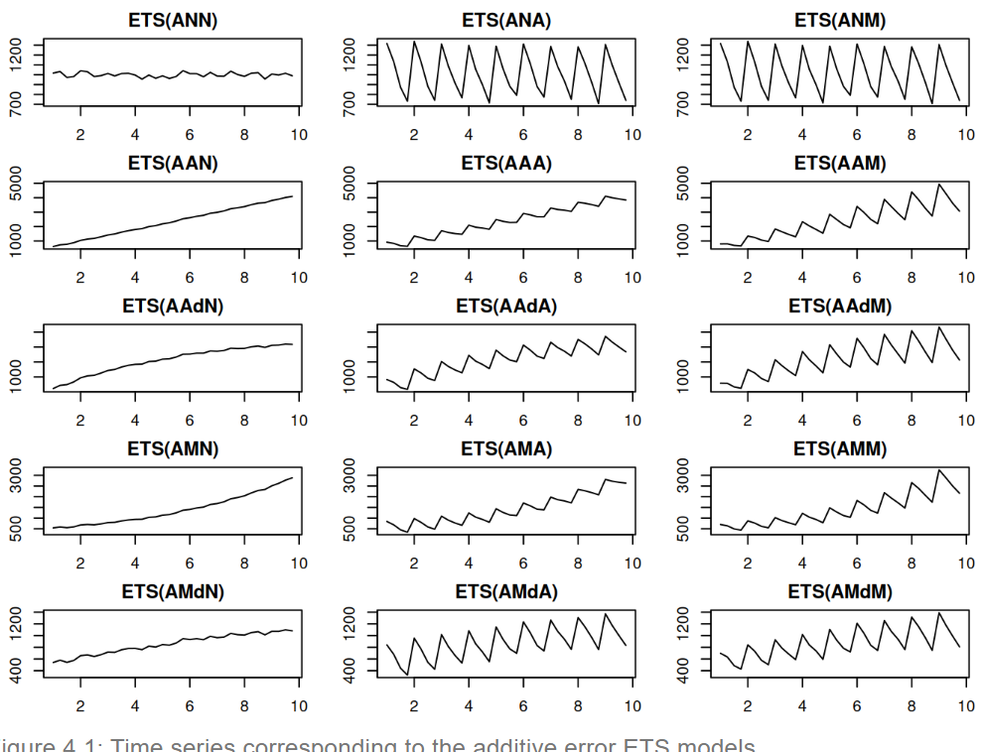
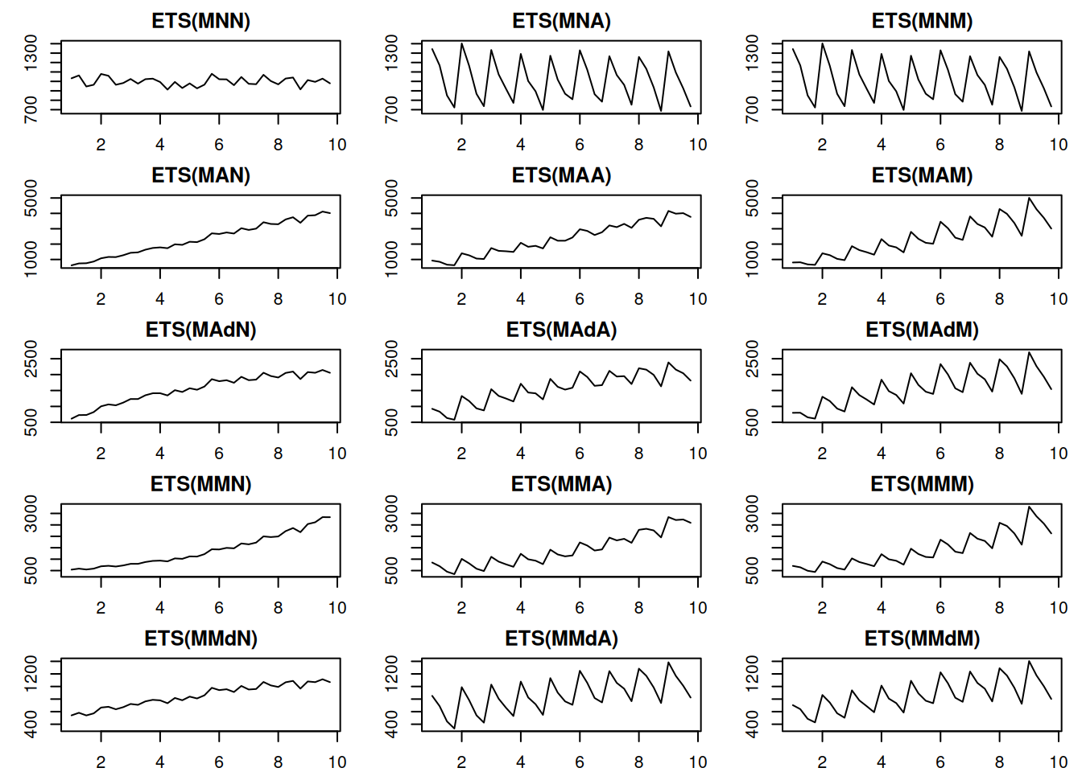
Модели Error-Trend-Seasonality (экспоненциальное сглаживание)
Мультипликативный тренд – если рост тренда почти экспоненциальный
Затухающий тренд – если данные уходят в насыщение
Мультипликативная сезонность – интенсивность растет с ростом тренда
Достоинство мультипликативных моделей ETS(M,A,N) and ETS(M,M,N) - учет гетеросекдостичности
https://openforecast.org/adam/ETSTaxonomy.html

Slide 13
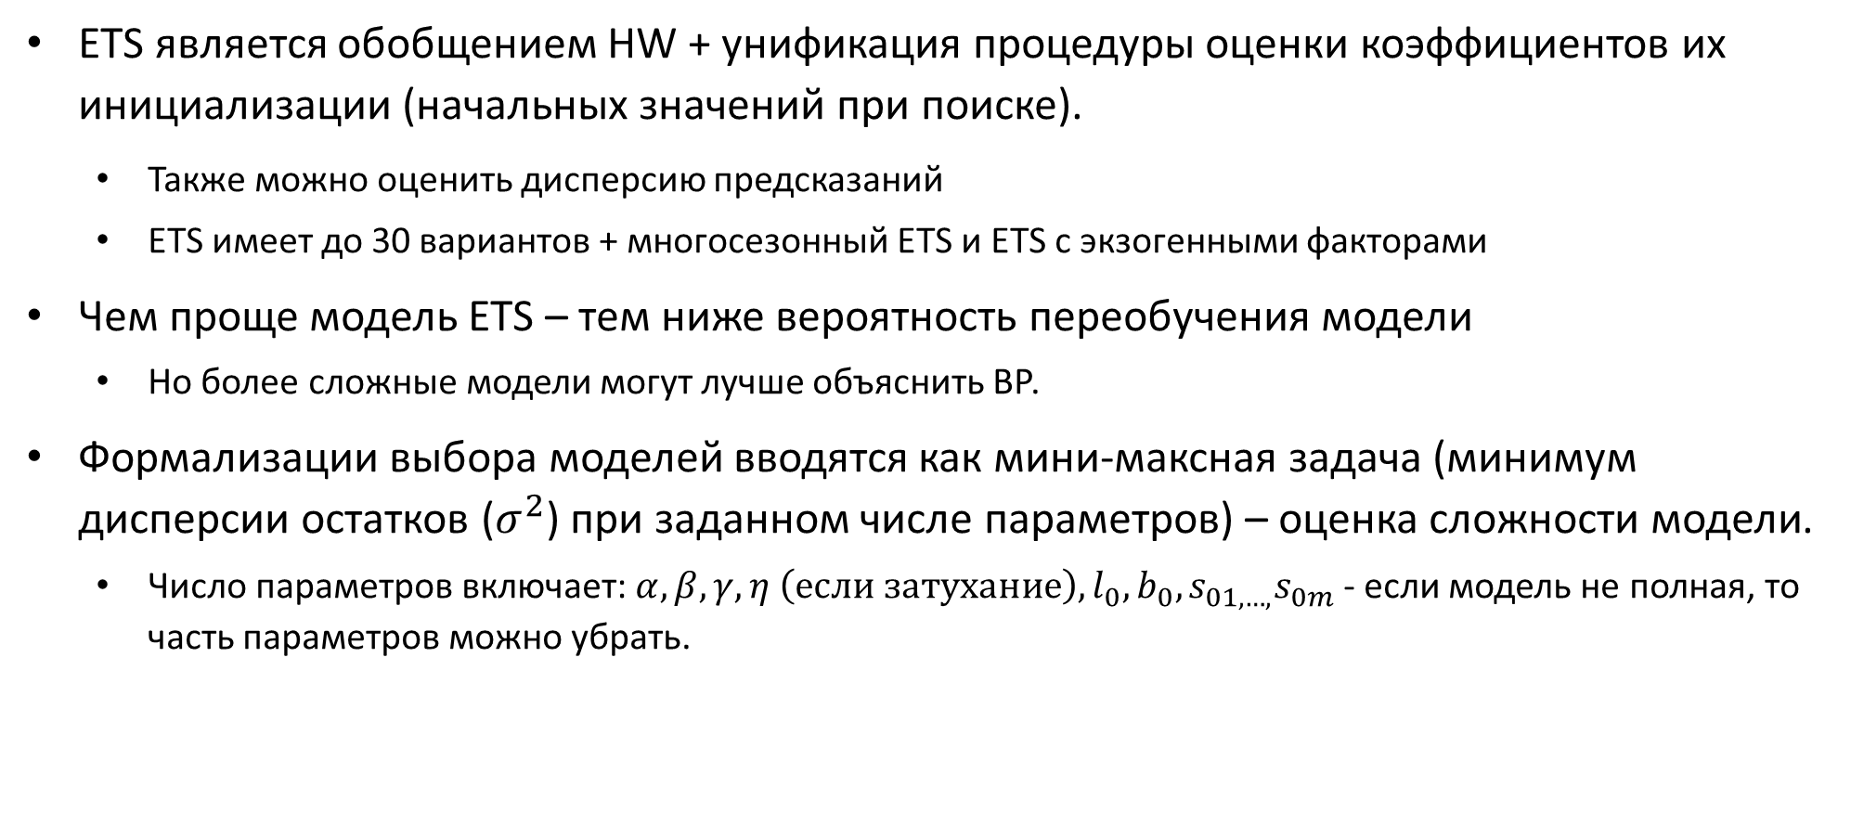
Модели Error-Trend-Seasonality. Замечания
ETS является обобщением HW + унификация процедуры оценки коэффициентов их инициализации (начальных значений при поиске).
Также можно оценить дисперсию предсказаний
ETS имеет до 30 вариантов + многосезонный ETS и ETS c экзогенными факторами
Чем проще модель ETS – тем ниже вероятность переобучения модели
Но более сложные модели могут лучше объяснить ВР.
Формализации выбора моделей вводятся как мини-максная задача (минимум дисперсии остатков ($σ^{2}$) при заданном числе параметров) – оценка сложности модели.
Число параметров включает: $α, β, γ, η \left(если затухание\right), l_{0}, b_{0}, s_{01,…,}s_{0m}$ - если модель не полная, то часть параметров можно убрать.
https://robjhyndman.com/hyndsight/hw-initialization/
https://robjhyndman.com/nyc2018/1-5-StateSpace.pdf
https://otexts.com/fpp2/estimation-and-model-selection.html
https://otexts.com/fpp3/selecting-predictors.html

Slide 14
Модели Error-Trend-Seasonality. Замечания
Формализации выбора моделей вводятся как мини-максная задача (минимум дисперсии остатков при заданном числе параметров) – оценка сложности модели.
Информационный критерий (ИК) — это статистическая мера, используемая для сравнения сложности моделей, которая одновременно оценивает:
Качество подгонки модели (насколько хорошо модель описывает данные),
Сложность модели (штраф за количество параметров, чтобы избежать переобучения).
На основе ИК делают процедуру AutoETS
Сложность модели определяется на тренировочной выборке.
Процедура AutoETS гарантирует стабильность модели на тестовой выборке,
Для стабильности модели дополнительно рекомендуется:
Проверка на валидационной выборке
Анализ остатков модели,
также можно добавить оценку по R2 adj.
Формальная проверка соответствия модели данным
https://robjhyndman.com/hyndsight/hw-initialization/
https://robjhyndman.com/nyc2018/1-5-StateSpace.pdf
https://otexts.com/fpp2/estimation-and-model-selection.html
https://otexts.com/fpp3/selecting-predictors.html

Slide 15
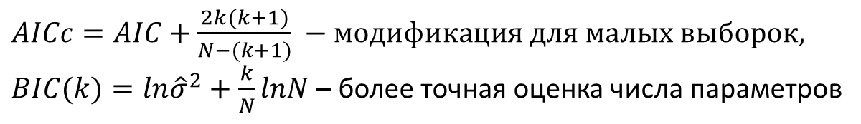
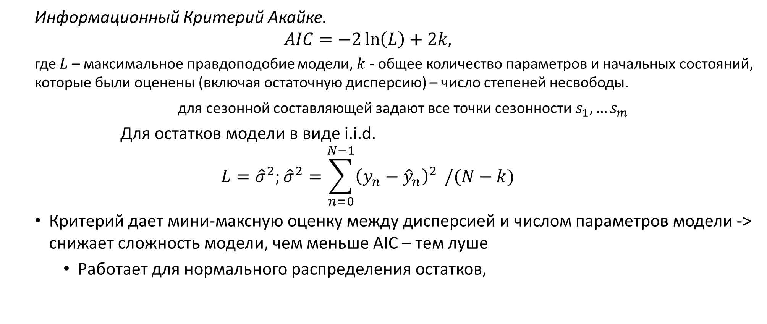
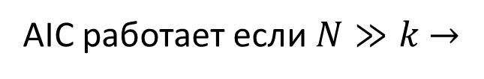
Модели Error-Trend-Seasonality. Информационный критерий
Информационный Критерий Акайке.
$$AIC=−2\ln\left(L\right)+2k,$$
где $L$ – максимальное правдоподобие модели, $k$ - общее количество параметров и начальных состояний, которые были оценены (включая остаточную дисперсию) – число степеней несвободы.
для сезонной составляющей задают все точки сезонности $s_{1},…s_{m}$
Для остатков модели в виде i.i.d.
$$L={\hat{σ}}^{2};{\hat{σ}}^{2}=\sum_{n=0}^{N−1}{{\left(y_{n}−{\hat{y}}_{n}\right)}^{2} }/(N−k)$$
Критерий дает мини-максную оценку между дисперсией и числом параметров модели -> снижает сложность модели, чем меньше AIC – тем луше
Работает для нормального распределения остатков,
$AICc=AIC+\frac{2k(k+1)}{N−(k+1)} −модификация для малых выборок,$
$BIC(k)=ln{\hat{σ}}^{2}+\frac{k}{N}lnN$ – более точная оценка числа параметров
AIC работает если $N≫k$ $→$
https://otexts.com/fpp2/estimation-and-model-selection.html
https://robjhyndman.com/nyc2018/1-5-StateSpace.pdf

Slide 16
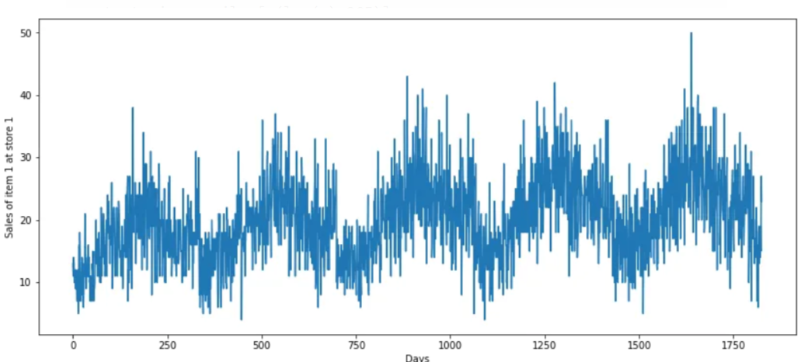
Сложные сезонности
Проблемы ETS:
Одна сезонность (например, только месячная).
Ряд должен включать полное число сезонов - плохо для годовых сезонов
Напр. Годовые продажи с несколькими сезонными периодами (неделя + месяц + год).
Жёсткие параметры тренда (аддитивная/мультипликативная).
Учет монотонной волатильности частично в мультипликативной модели
Почти нет учета переменной волатильности – переменной дисперсии
https://readmedium.com/intive-developers/forecasting-time-series-with-multiple-seasonalities-using-tbats-in-python-398a00ac0e8a

Slide 17
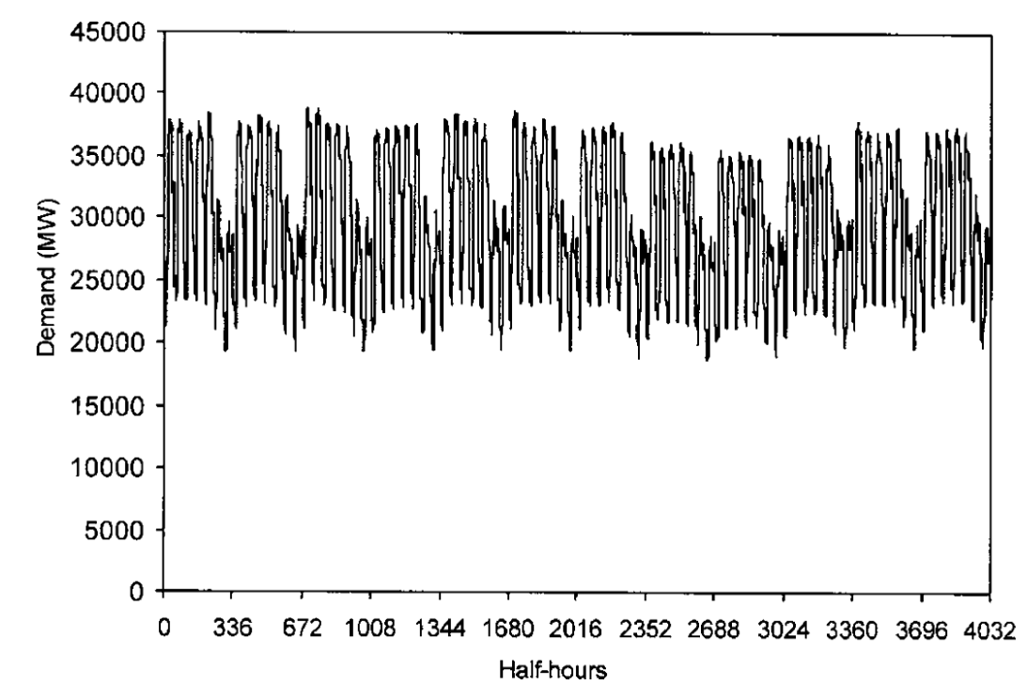
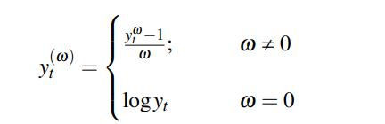

Сложно-сезонные временные ряды
Запишем HW метод для двух компонент сезонности и 1 точки предсказания вперед
$$\begin{aligned}{\hat{y}}_{n+h}=l_{n}+h⋅b_{n}+s_{1n}+s_{2n}; \\ l_{n}=αy_{n}+\left(1−α\right)\left(l_{n−1}+b_{n−1}\right) (level) \\ b_{n}=β\left(l_{n}−l_{n−1}\right)+\left(1−β\right)b_{n−1} (trend) \\ s_{n1}=γ_{1}\left(y_{n}−l_{n}\right)+\left(1−γ_{1}\right)s_{n−m_{1}} \\ s_{n2}=γ_{2}\left(y_{n}−l_{n}\right)+\left(1−γ_{2}\right)s_{n−m_{2}}\end{aligned}$$
Где $γ_{i}, m_{i}$- для каждой компоненты сезонности
Такая система решается!,
но
1 много параметров в модели (каждый сезон имеет m начальных паромеров)
2 Что делать с цикличностью (см. график) – нужно преобразовать ВР (Бокс-Кокс)
как выбрать правильное преобразование?
https://link.springer.com/content/pdf/10.1057/palgrave.jors.2601589.pdf
https://robjhyndman.com/expsmooth/

Slide 18
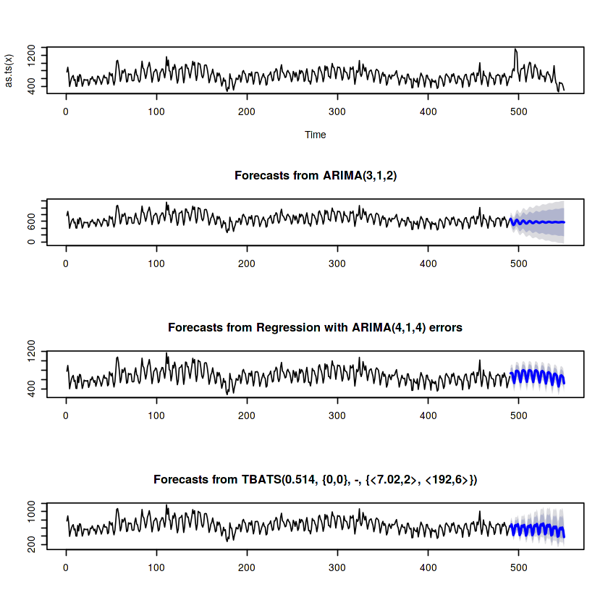
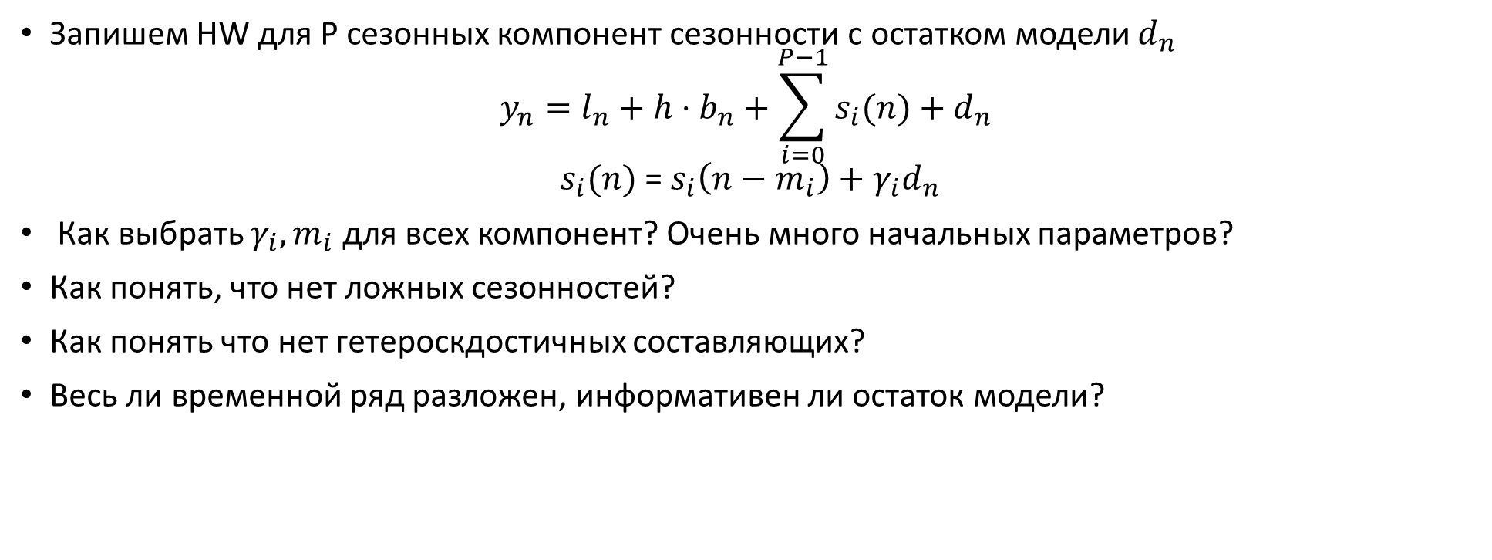
Сложно-сезонные временные ряды
Запишем HW для P сезонных компонент сезонности с остатком модели $d_{n}$
$$y_{n}=l_{n}+h⋅b_{n}+\sum_{i=0}^{P−1}{s_{i}(n)}+d_{n}$$
$$s_{i}(n)\text{ = }s_{i}\left(n−m_{i}\right)+γ_{i}d_{n}$$
Как выбрать $γ_{i}, m_{i}$ для всех компонент? Очень много начальных параметров?
Как понять, что нет ложных сезонностей?
Как понять что нет гетероскдостичных составляющих?
Весь ли временной ряд разложен, информативен ли остаток модели?
Нужен общий метод решения задачи
https://www.kaggle.com/code/kailex/arima-with-fourier-terms

Slide 19
Сложные сезонности
Проблемы Пусть необходим анализ ряда на достаточно продолжительном периоде
Напр. несколько лет с шагом в 1 день.
Что делать, если сезонность непостоянная или сложная?
Пример данных:
Годовые продажи с несколькими сезонными периодами (неделя + месяц + год).
Если данные гетеросекдостичные, тренд не имеет «хорошего паттерна»
Нужно преорбазовать ряд (напр. степенное преобразование, Бокс-Кокс)
Как выбрать одновременно лучшие параметры преобразования ряда (Бокс-Кокс и экспоненциального сглаживания)?
*Могут быть также комбинации этих методов

Slide 20
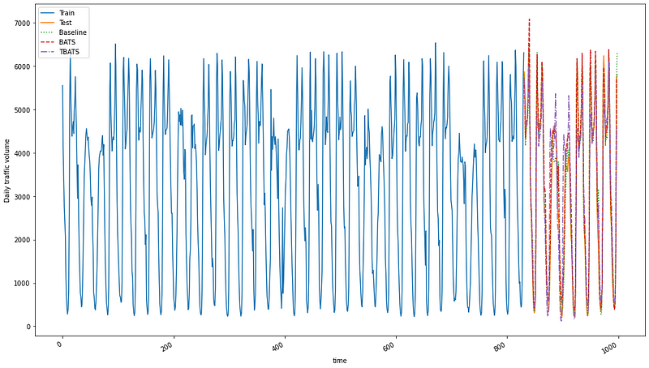
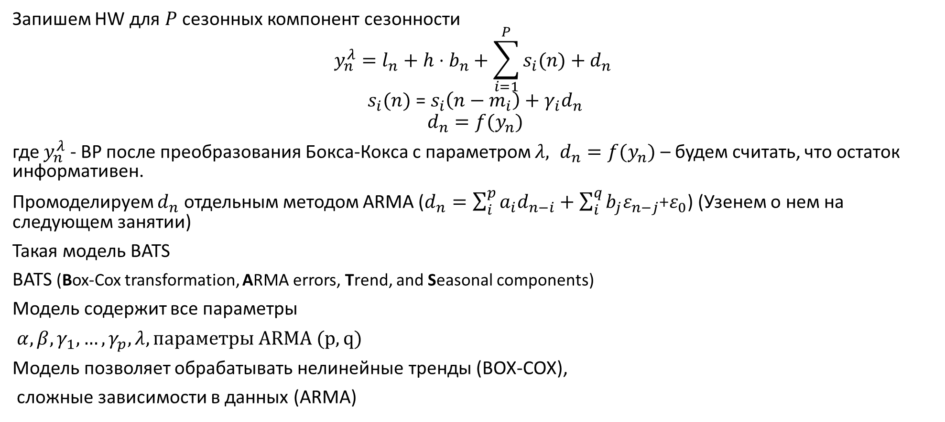
Сложно-сезонные временные ряды BATS
Запишем HW для $P$ сезонных компонент сезонности
$$y_{n}^{λ}=l_{n}+h⋅b_{n}+\sum_{i=1}^{P}{s_{i}(n)}+d_{n}$$
$$s_{i}(n)\text{ = }s_{i}\left(n−m_{i}\right)+γ_{i}d_{n}$$
$$d_{n}=f(y_{n})$$
где $y_{n}^{λ}$ - ВР после преобразования Бокса-Кокса с параметром $λ, d_{n}=f(y_{n})$ – будем считать, что остаток информативен.
Промоделируем $d_{n}$ отдельным методом ARMA ($d_{n}=\sum_{i}^{p}{a_{i}d_{n−i}+\sum_{i}^{q}{b_{j}ε_{n−j}}}$+$ε_{0}$) (Узенем о нем на следующем занятии)
Такая модель BATS
BATS (Box-Cox transformation, ARMA errors, Trend, and Seasonal components)
Модель содержит все параметры
$α,β, γ_{1},…,γ_{p}, λ, параметры ARMA (p,q)$
Модель позволяет обрабатывать нелинейные тренды (BOX-COX),
сложные зависимости в данных (ARMA)
https://readmedium.com/how-to-forecast-time-series-with-multiple-seasonalities-23c77152347e

Slide 21
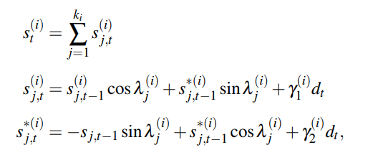
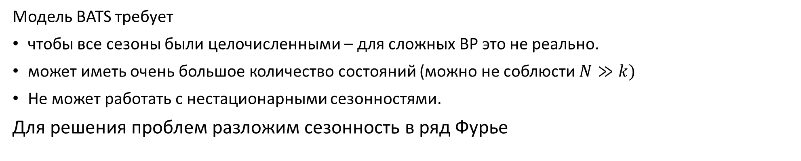
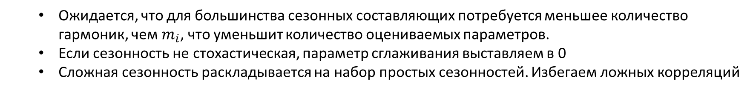
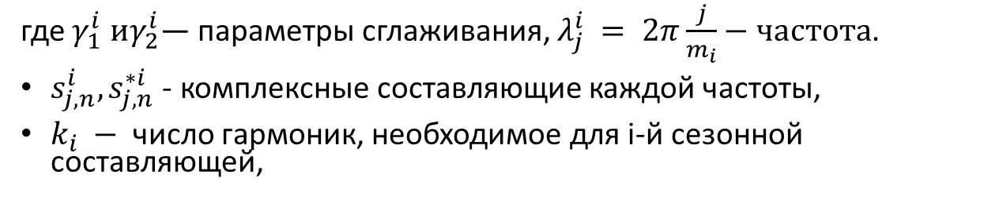
Сложно-сезонные временные ряды TBATS
Модель BATS требует
чтобы все сезоны были целочисленными – для сложных ВР это не реально.
может иметь очень большое количество состояний (можно не соблюсти $N≫k)$
Не может работать с нестационарными сезонностями.
Для решения проблем разложим сезонность в ряд Фурье
где $γ_{1}^{i} иγ_{2}^{i}$— параметры сглаживания, $λ_{j}^{i} = 2π\frac{j}{m_{i}}−частота$.
$s_{j,n}^{i},s_{j,n}^{∗i}$ - комплексные составляющие каждой частоты,
$k_{i} −$число гармоник, необходимое для i-й сезонной составляющей,
Ожидается, что для большинства сезонных составляющих потребуется меньшее количество гармоник, чем $m_{i}$, что уменьшит количество оцениваемых параметров.
Если сезонность не стохастическая, параметр сглаживания выставляем в 0
Сложная сезонность раскладывается на набор простых сезонностей. Избегаем ложных корреляций
Модель Trigonometric BATS (TBATS)
https://readmedium.com/how-to-forecast-time-series-with-multiple-seasonalities-23c77152347e

Slide 22
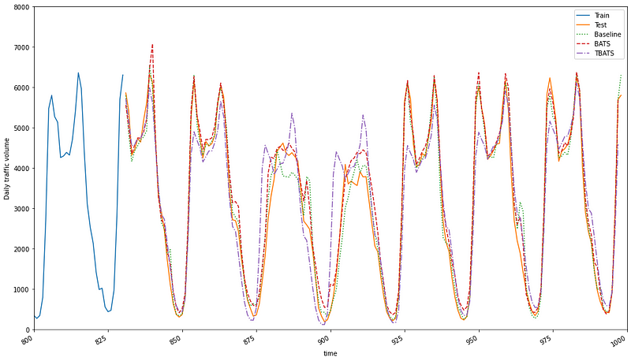
Сложно-сезонные временные ряды TBATS
https://readmedium.com/how-to-forecast-time-series-with-multiple-seasonalities-23c77152347e

Slide 23
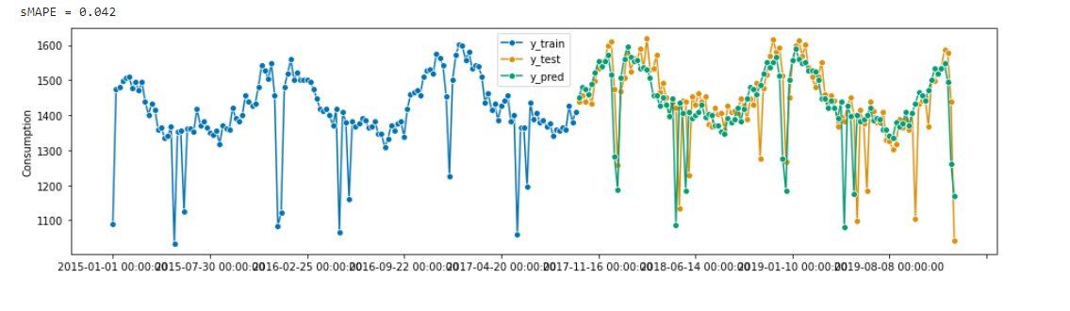
Использование разложений
Разложение может быть использовано вместе с предсказанием по составляющим.
Такой подход может быть меньше подвержен переобучению.
Чем меньше параметров модели, тем устойчивей ее работа.
Пример: STL разложение + SES прогноз

Slide 24
Использование Модели ВР
Если ВР имеет сложный тренд со структурными изменениями (новизна, точки перегиба, выбросы и пропуски)
ВР требует обучения долгосрочной выборке и необходим длинный горизонт предсказания
STL – сложность разложения зависит от объема выборки, работает преимущественно offline.
ETS, TBATS, Theta – работают для относительно простых трендов (коротких выборок)
Сложная множественная сезонность
Сезонность Может быть связна с внешними факторами (продаже зонтов от того насколько дождливый год)
STL, ETS, Theta – простая сезонность 1-2 компоненты. На длинном горизонте может не работать
TBATS – для простых трендов
Можно напрямую формализовать модель со сложным поведением.
Требует аналитики для правильно формализации модели
Можно заложить нестандартные паттерны (напр. праздничные дни, мигрирующие от года к году)
Можно заложить объясняющие переменные (демография – продажа памперсов)
Подход устойчив к нарушениям структурны (выбросы, пропуски, аномалии)
Модель работает онлайн
Результаты зависит то того на сколько модель соответствует жизни
Нарушение модельных условий сильно влияет на результа
Generalized Adaptive Regression (GAR) — это класс моделей регрессии, которые адаптируются к изменяющимся условиям данных, особенно полезны при работе с нестационарными и сезонными временными рядами, GAR-методы позволяют гибко учитывать сложные зависимости,

Slide 25
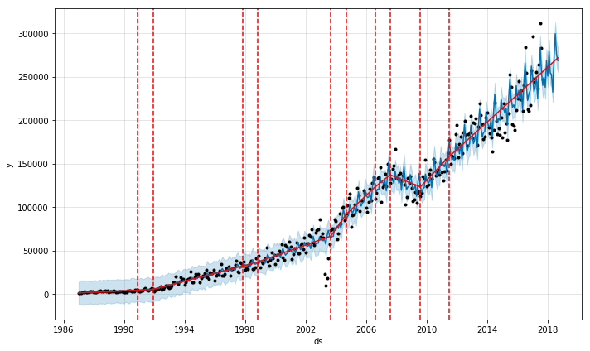
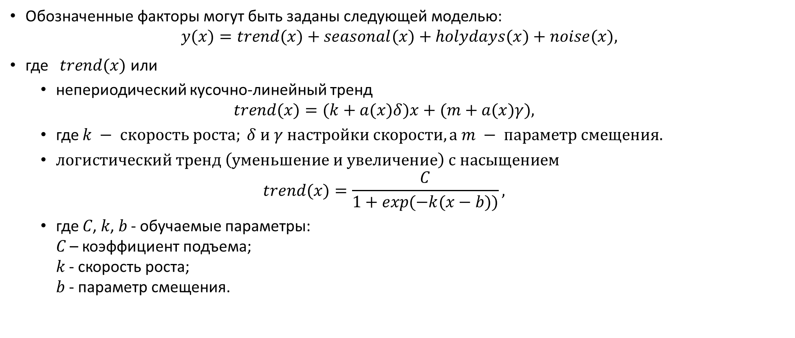
Обобщенная адаптивная модель (регрессия). Prophet
Обозначенные факторы могут быть заданы следующей моделью:
$$y(x)=trend(x)+seasonal(x)+holydays(x)+noise(x),$$
где $trend(x)$ или
непериодический кусочно-линейный тренд
$$trend(x)=(k+a(x)δ)x+(m+a(x)γ),$$
где $k − скорость роста; δ и γ настройки скорости, а m − параметр смещения.$
$логистический тренд \left(уменьшение и увеличение\right) с насыщением$
$$trend(x)=\frac{C}{1+exp(−k(x−b))},$$
где 𝐶, 𝑘, 𝑏 - обучаемые параметры: 𝐶 – коэффициент подъема; 𝑘 - скорость роста; 𝑏 - параметр смещения.
https://neuralprophet.com/science-behind/model-overview.html
https://juanitorduz.github.io/short_time_series_pymc/
https://github.com/jmschrei/pomegranate
https://github.com/Anagatam/Chronos
https://www.pymc.io/projects/examples/en/latest/time_series/Air_passengers-Prophet_with_Bayesian_workflow.html
https://mlcourse.ai/book/topic09/
https://xang1234.github.io/prophet/
https://github.com/luke14free/pm-prophet
https://github.com/wwrechard/pydlm
Notes:
https://www.ritchievink.com/blog/2018/10/09/build-facebooks-prophet-in-pymc3-bayesian-time-series-analyis-with-generalized-additive-models/

Slide 26
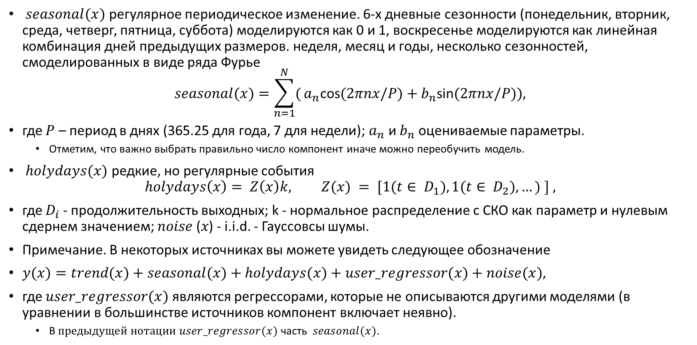
Обобщенная адаптивная модель (регрессия). Prophet
$seasonal(x)$ регулярное периодическое изменение. 6-х дневные сезонности (понедельник, вторник, среда, четверг, пятница, суббота) моделируются как 0 и 1, воскресенье моделируются как линейная комбинация дней предыдущих размеров. неделя, месяц и годы, несколько сезонностей, смоделированных в виде ряда Фурье
$$seasonal(x)=\sum_{n=1}^{N}{(}a_{n}\text{cos}(2πnx/P)+b_{n}\text{sin}(2πnx/P)),$$
где $P$ – период в днях (365.25 для года, 7 для недели); $a_{n}$ и $b_{n}$ оцениваемые параметры.
Отметим, что важно выбрать правильно число компонент иначе можно переобучить модель.
$holydays(x)$ редкие, но регулярные события
$$holydays\left(x\right)= Z\left(x\right)k, Z(x) = [1(t∈ D_{1}),1(t∈ D_{2}),…) ] ,$$
где $D_{i}$- продолжительность выходных; k - нормальное распределение с СКО как параметр и нулевым сдернем значением; 𝑛𝑜𝑖𝑠𝑒 (𝑥) - i.i.d. - Гауссовсы шумы.
Примечание. В некоторых источниках вы можете увидеть следующее обозначение
$y(x)=trend(x)+seasonal(x)+holydays(x)+user_regressor(x)+noise(x),$
где $user_regressor(x)$ являются регрессорами, которые не описываются другими моделями (в уравнении в большинстве источников компонент включает неявно).
В$предыдущей нотации user_regressor(x)$ часть $seasonal(x)$.

Slide 27
Обобщенная адаптивная модель (регрессия). Prophet
Преимущества пророка
Prophet может учесть несколько линейных и нелинейных признаков ряда в качестве компонент.
Возможность легко моделировать любое количество сезонностей.
Возможность работы с пропущенными датами во временных рядах.
Легко интегрирует праздники в модель.
Прозрачность модели.
Гибкость моделирования тренда.
Недостатки пророка
Prophet не допускает негауссовского распределения шума
Prophet не принимает во внимание автокорреляцию по невязке (поэтому требуется только распределение гауссова шума).
Prophet не предполагает поведения стохастического тренда (случайного блуждания).
Долгосрочное прогнозирование может быть нестабильным с автоматическим выбором точки изменения тренда.

Slide 28
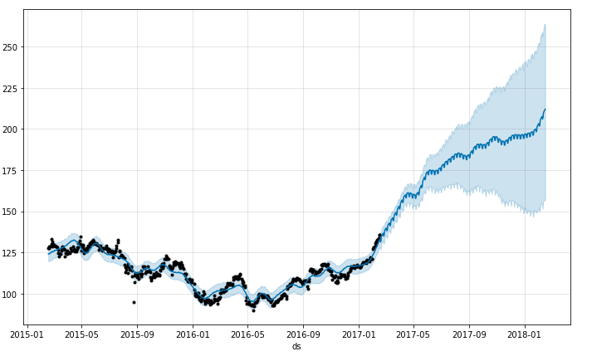
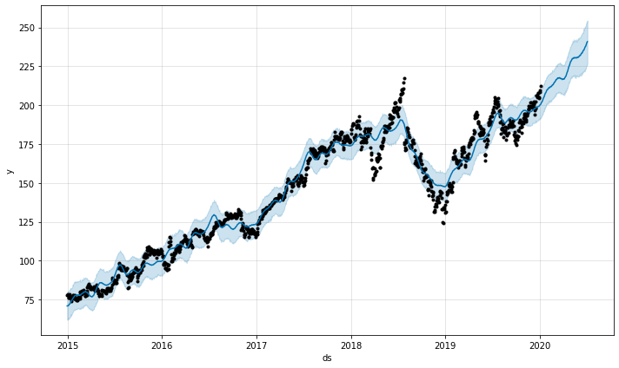
Prophet pros and cons
Быстрая работа на длинных горизонтах
Учет бизнес процессов с шагом до 1 дня
Устойчивость к шумам и выбросам
Работает для шума БГШ
Тренд только детерминированный
Модель только бизнес процессы
https://h1ros.github.io/posts/prophet-101-a-time-series-forecasting-module/
https://www.datatechnotes.com/2022/06/forecasting-time-series-data-with.html

Slide 29
Вопросы для самоконтроля
Объясните основные подходы к экспоненциальному сглаживанию. Какая интуиция сопутствует таким подходам. Где подходы применимы. В каких задачах подходов будет недостаточно и как решить эту проблему?
Объясните почему SES-based подходы имеют особое место среди других подходов на основе скользящего среднего. Почему SES – итерационный подход? Какая интуиция соответствует переходу от SES к DES и к TES.
Объясните подход TBATS, где он используется? Приведите примеры задач где недостаточно ETS и нужно использовать TBATS. Предложите пути решения таких задач без TBATS, в чем их особенность.
Объясните цель использования подходов на основе адаптивной обобщенной регрессии. Какие у подходов достоинства и недостатки. Приведите примеры задач, где такие подходы использовать нельзя (почему такие подходы – не бейзлайн?).

